Slide 1
English & Methodology for teachers of English
Projekt:
Internacionalizácia školy – lepšia perspektíva pre žiakov
Program Erasmus+
Kľúčová akcia KA1 – Vzdelávacia mobilita jednotlivcov
29/07/2019 – 09/08/2019
Edinburgh, Škótsko (UK)
Mgr. Mária Vassová
Gymnázium Snina

Slide 2

Poskytovateľ vzdelávania
English Matters - spoločnosť, ktorá
organizuje rôzne medzinárodné kurzy, školenia, semináre a iné vzdelávacie aktivity v rôznych mestách Európy už od roku 1999
podporuje európsky rozmer vzdelávania a výmenu skúseností medzi učiteľmi rôznych európskych krajín
sprostredkováva jazykové kurzy pre študentov, dospelých, rodiny apod.

Slide 3
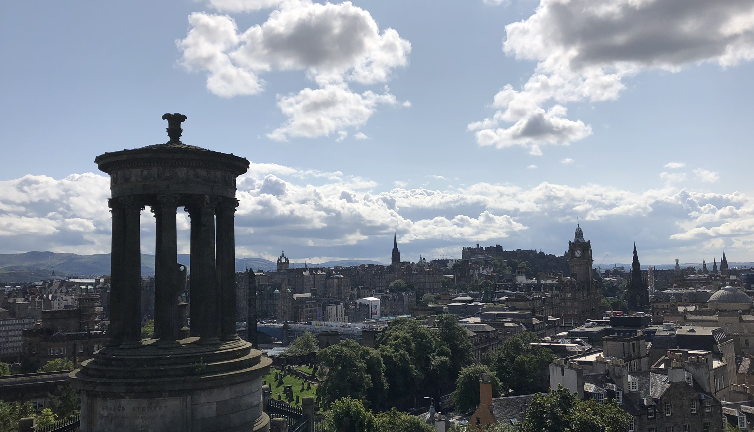
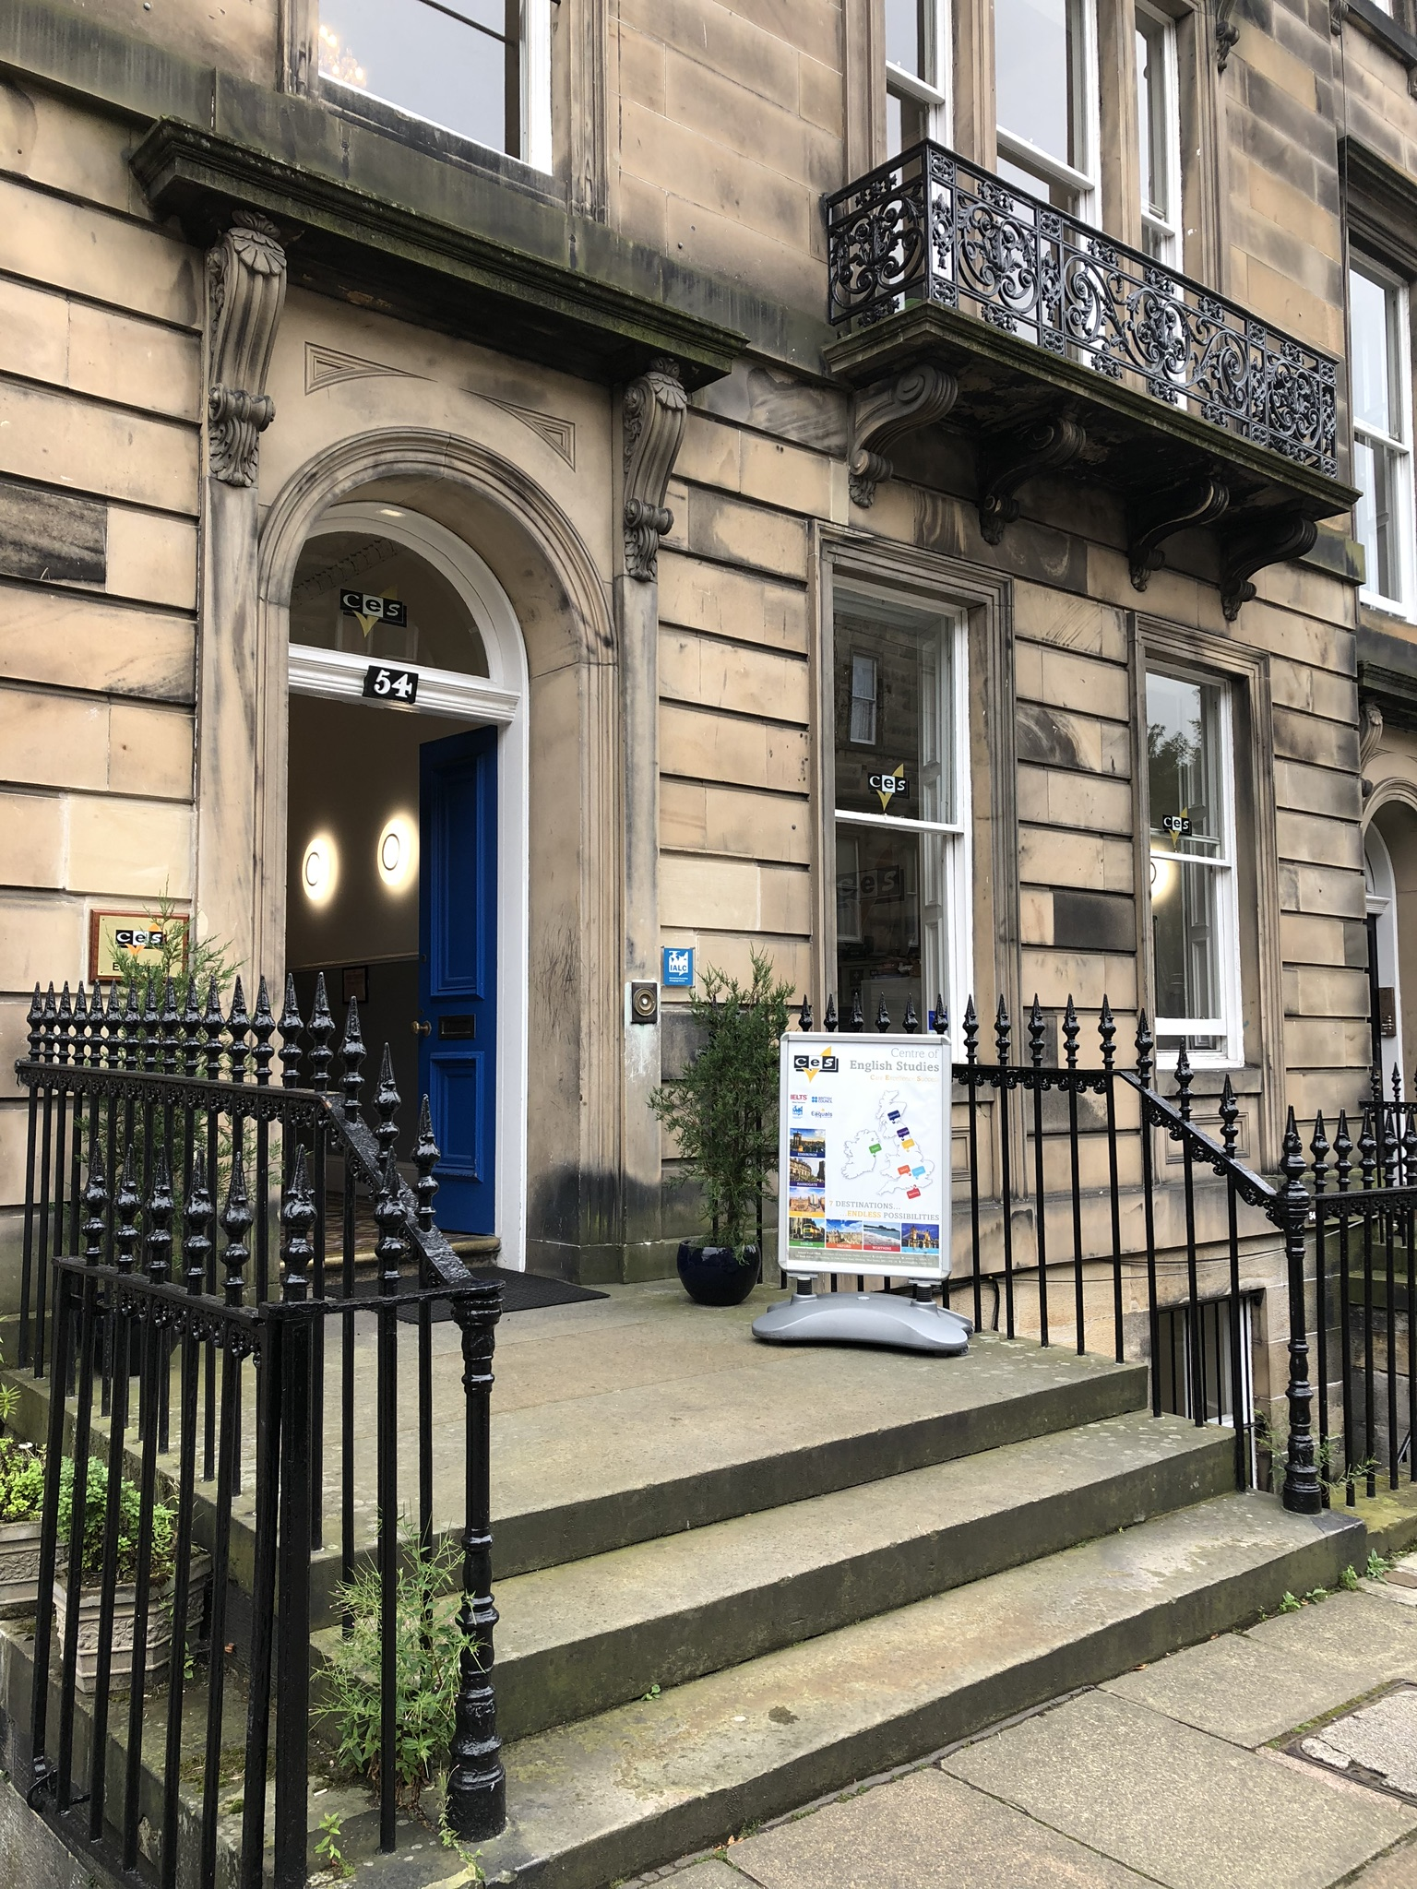


Miesto Konania
Edinburgh
Jazyková škola

Slide 4
English & Methodology for teachers of English
Vzdelávanie bolo zamerané na rozvoj kompetencií učiteľov anglického jazyka,
na kreatívne vyučovacie metódy a komunikatívny prístup vo vyučovaní,
praktické aktivity orientované na študenta,
aktivity podporujúce skupinovú prácu, kooperatívne vyučovanie, diskusiu, apod.,
využívanie historických faktov, umeleckých prvkov a literatúry
aplikovanie hier v rôznych fázach vyučovania,
projektové aktivity zamerané na spoznávanie škótskej histórie, kultúry a umenia a využitie poznatkov z týchto oblastí vo vyučovaní anglického jazyka.

Slide 5
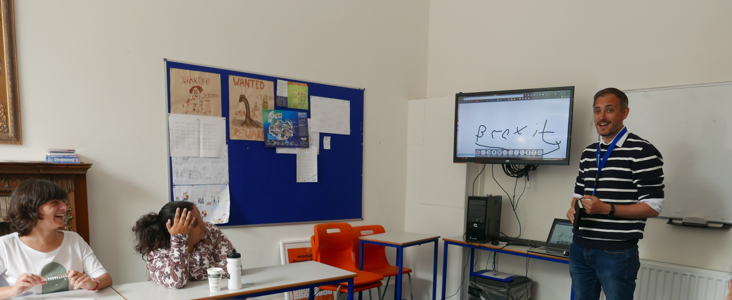
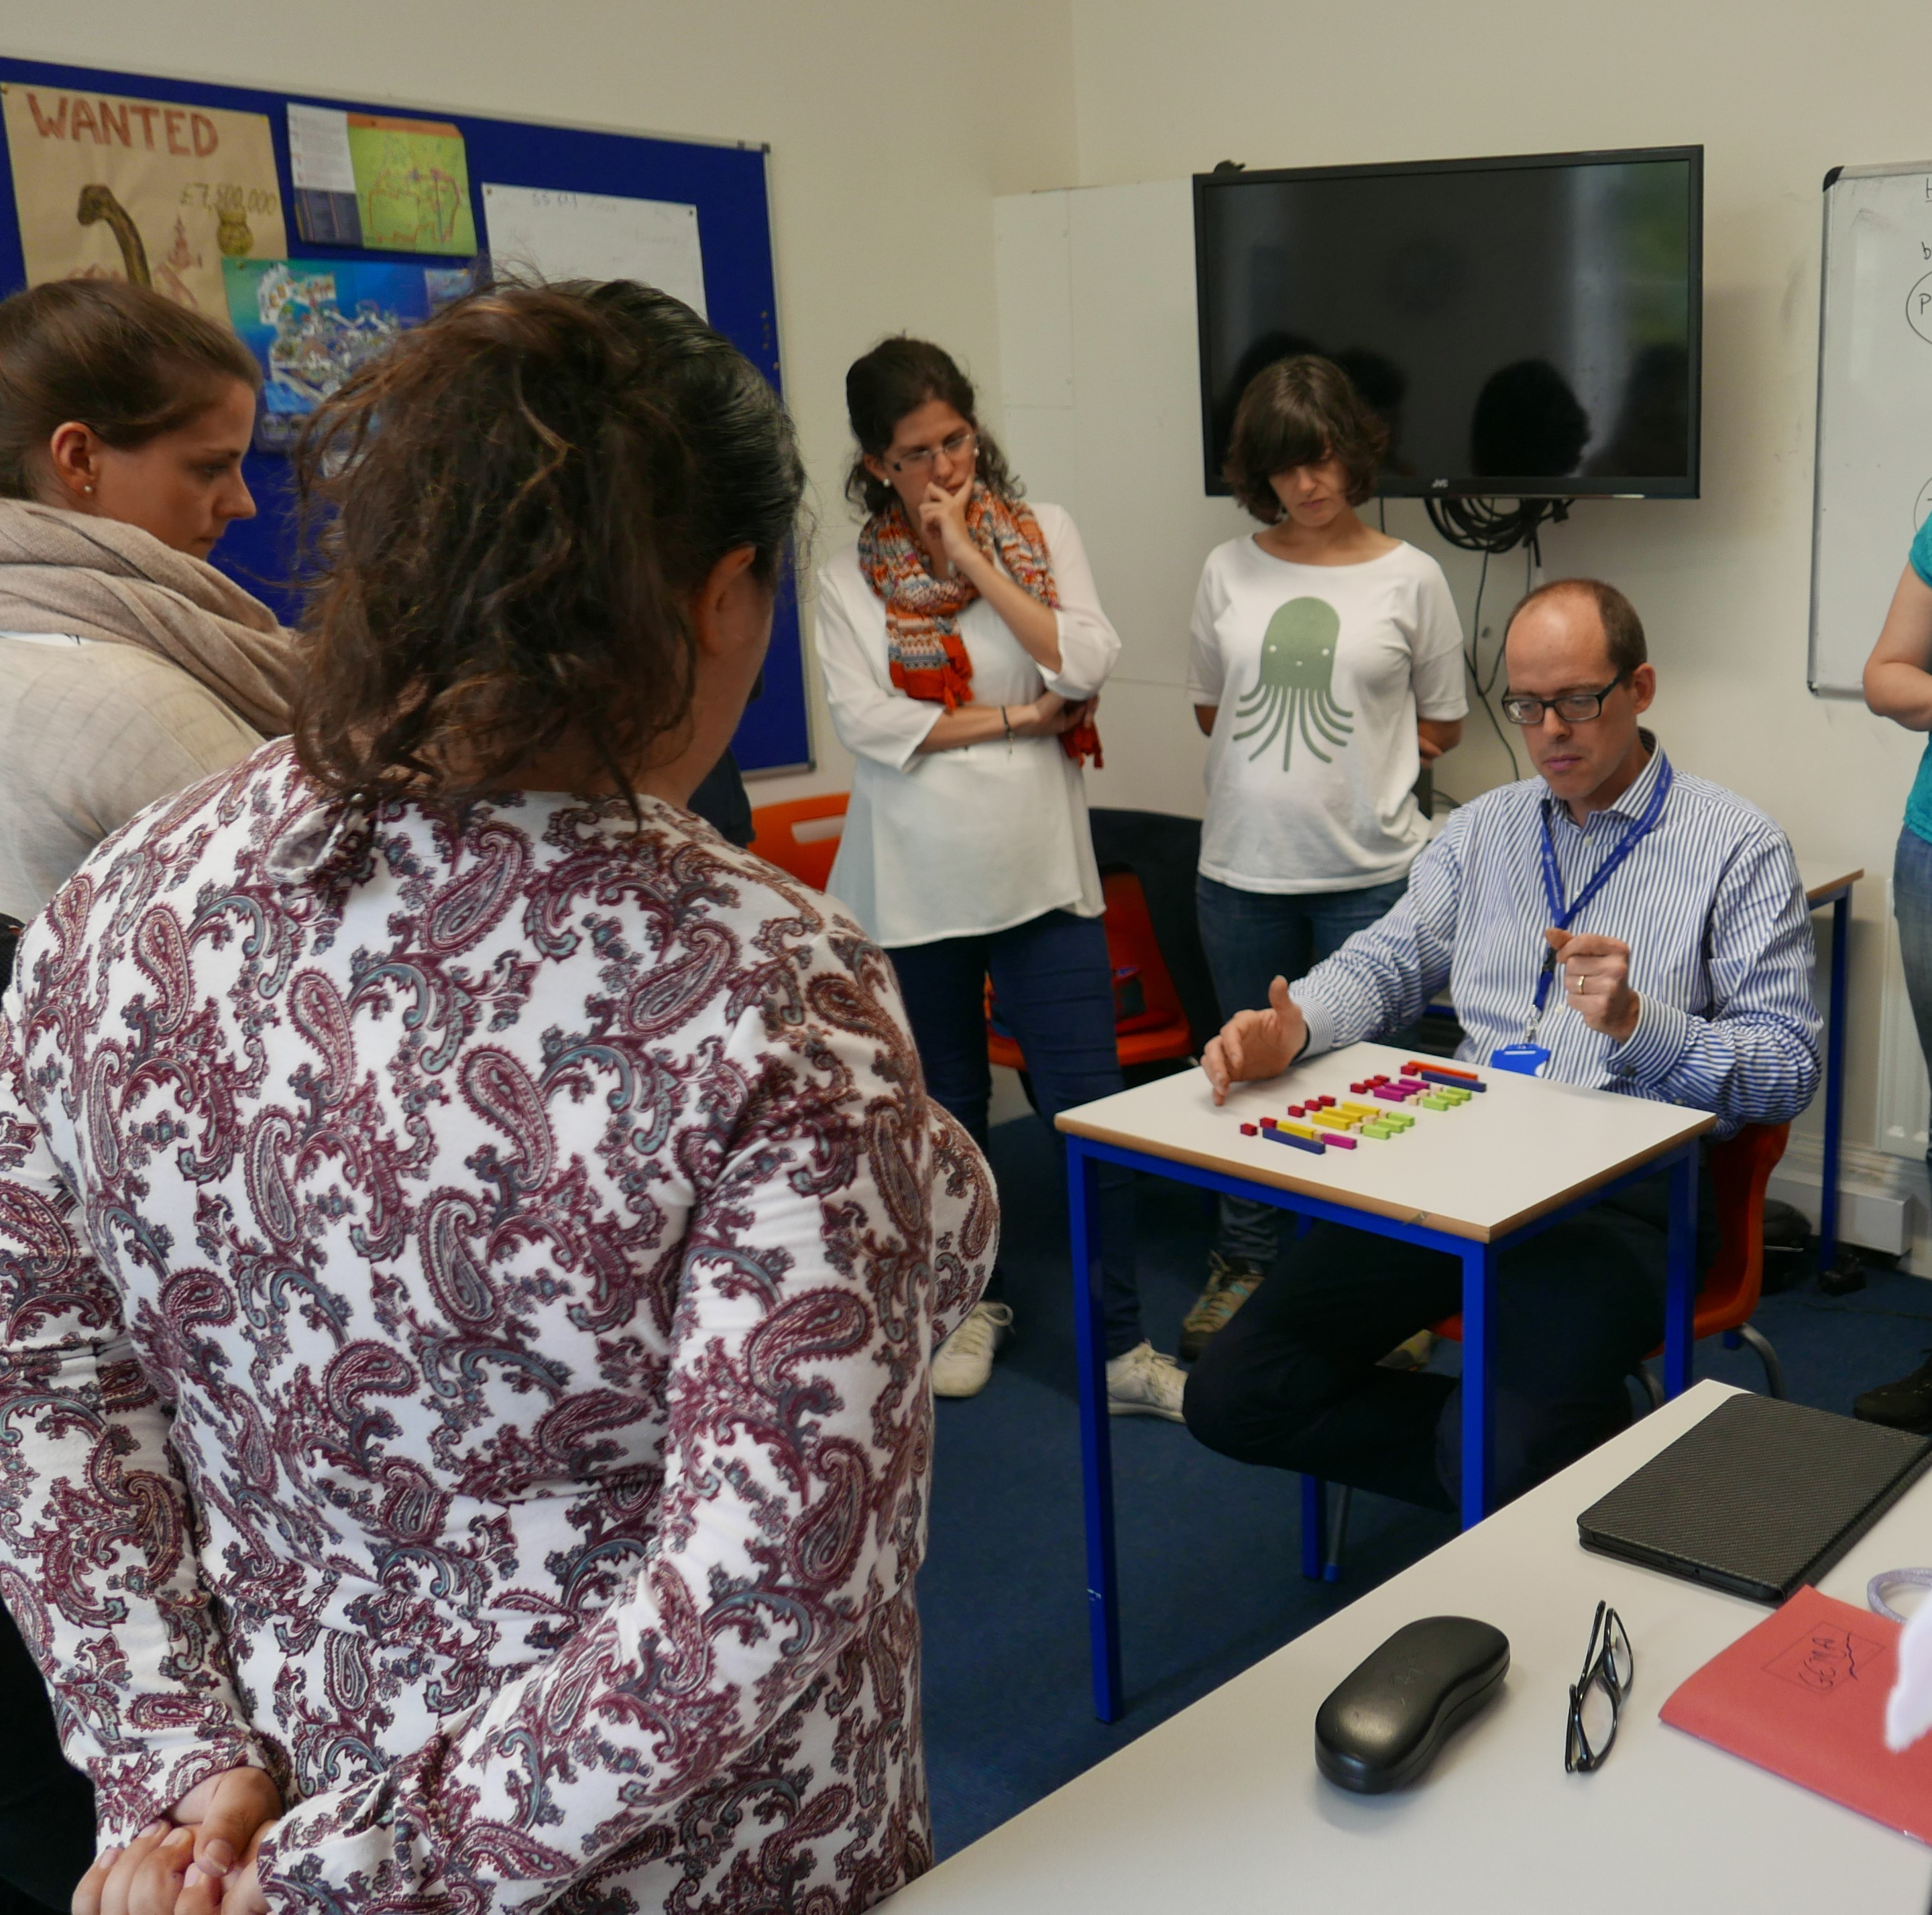
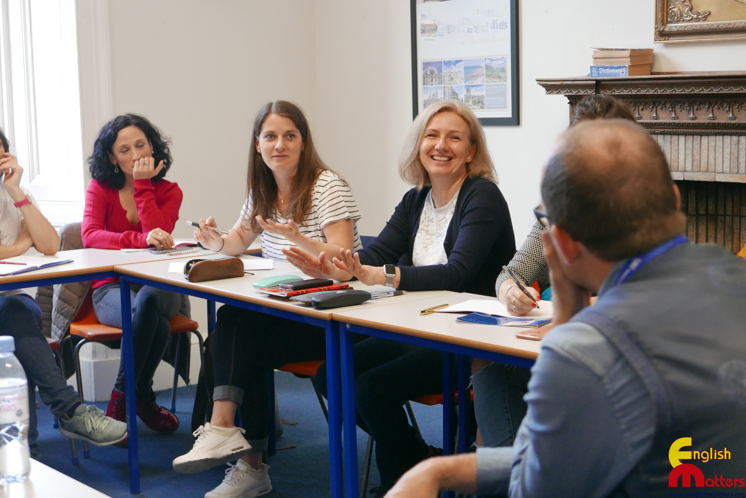
Aktivity v triede

Slide 6
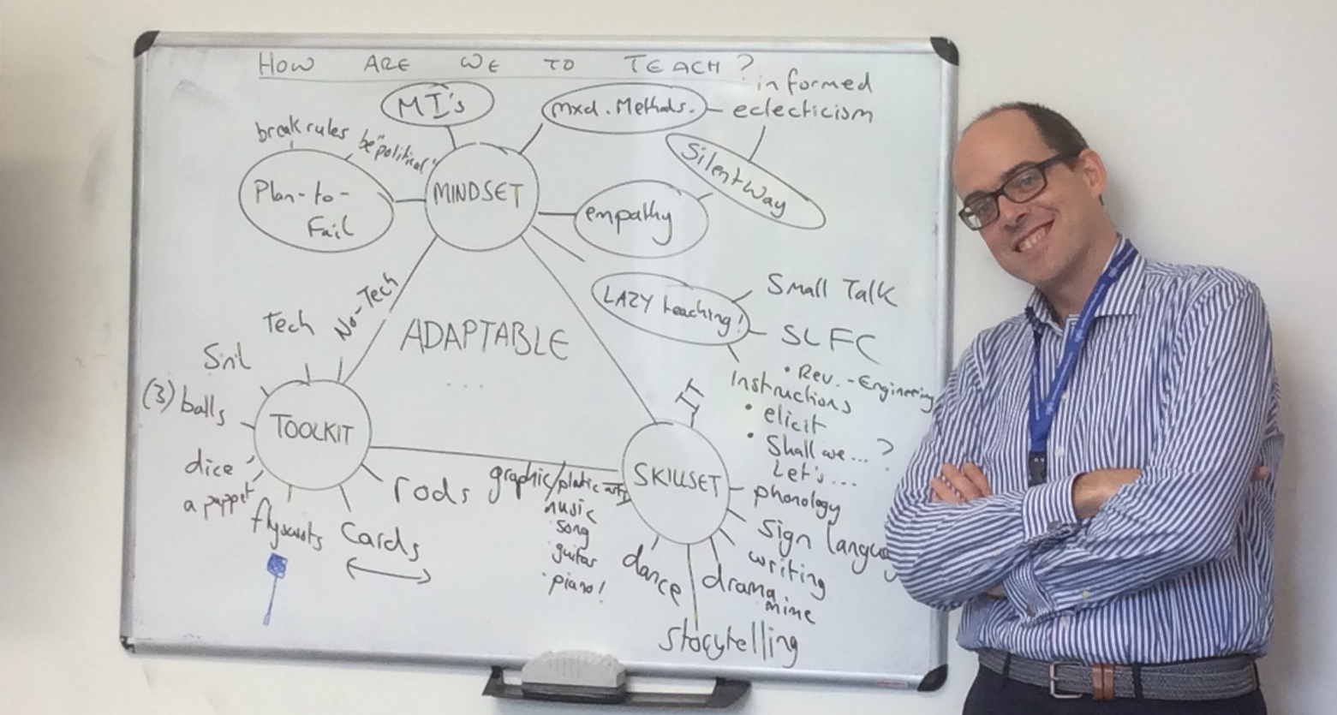
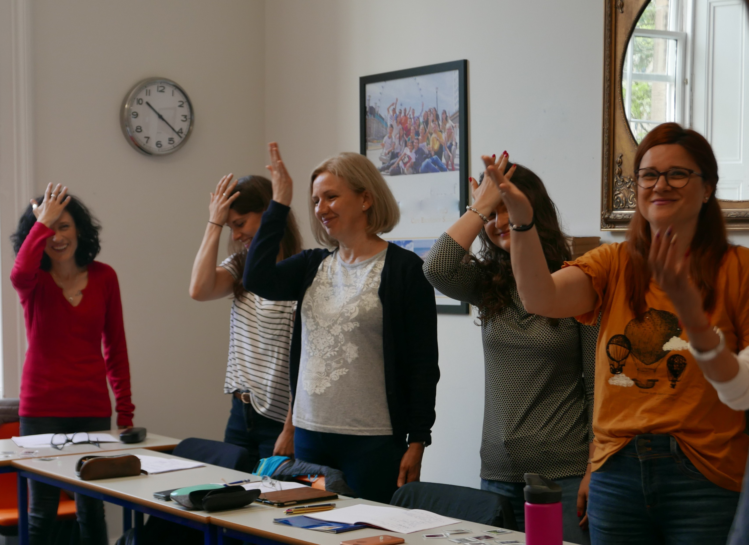
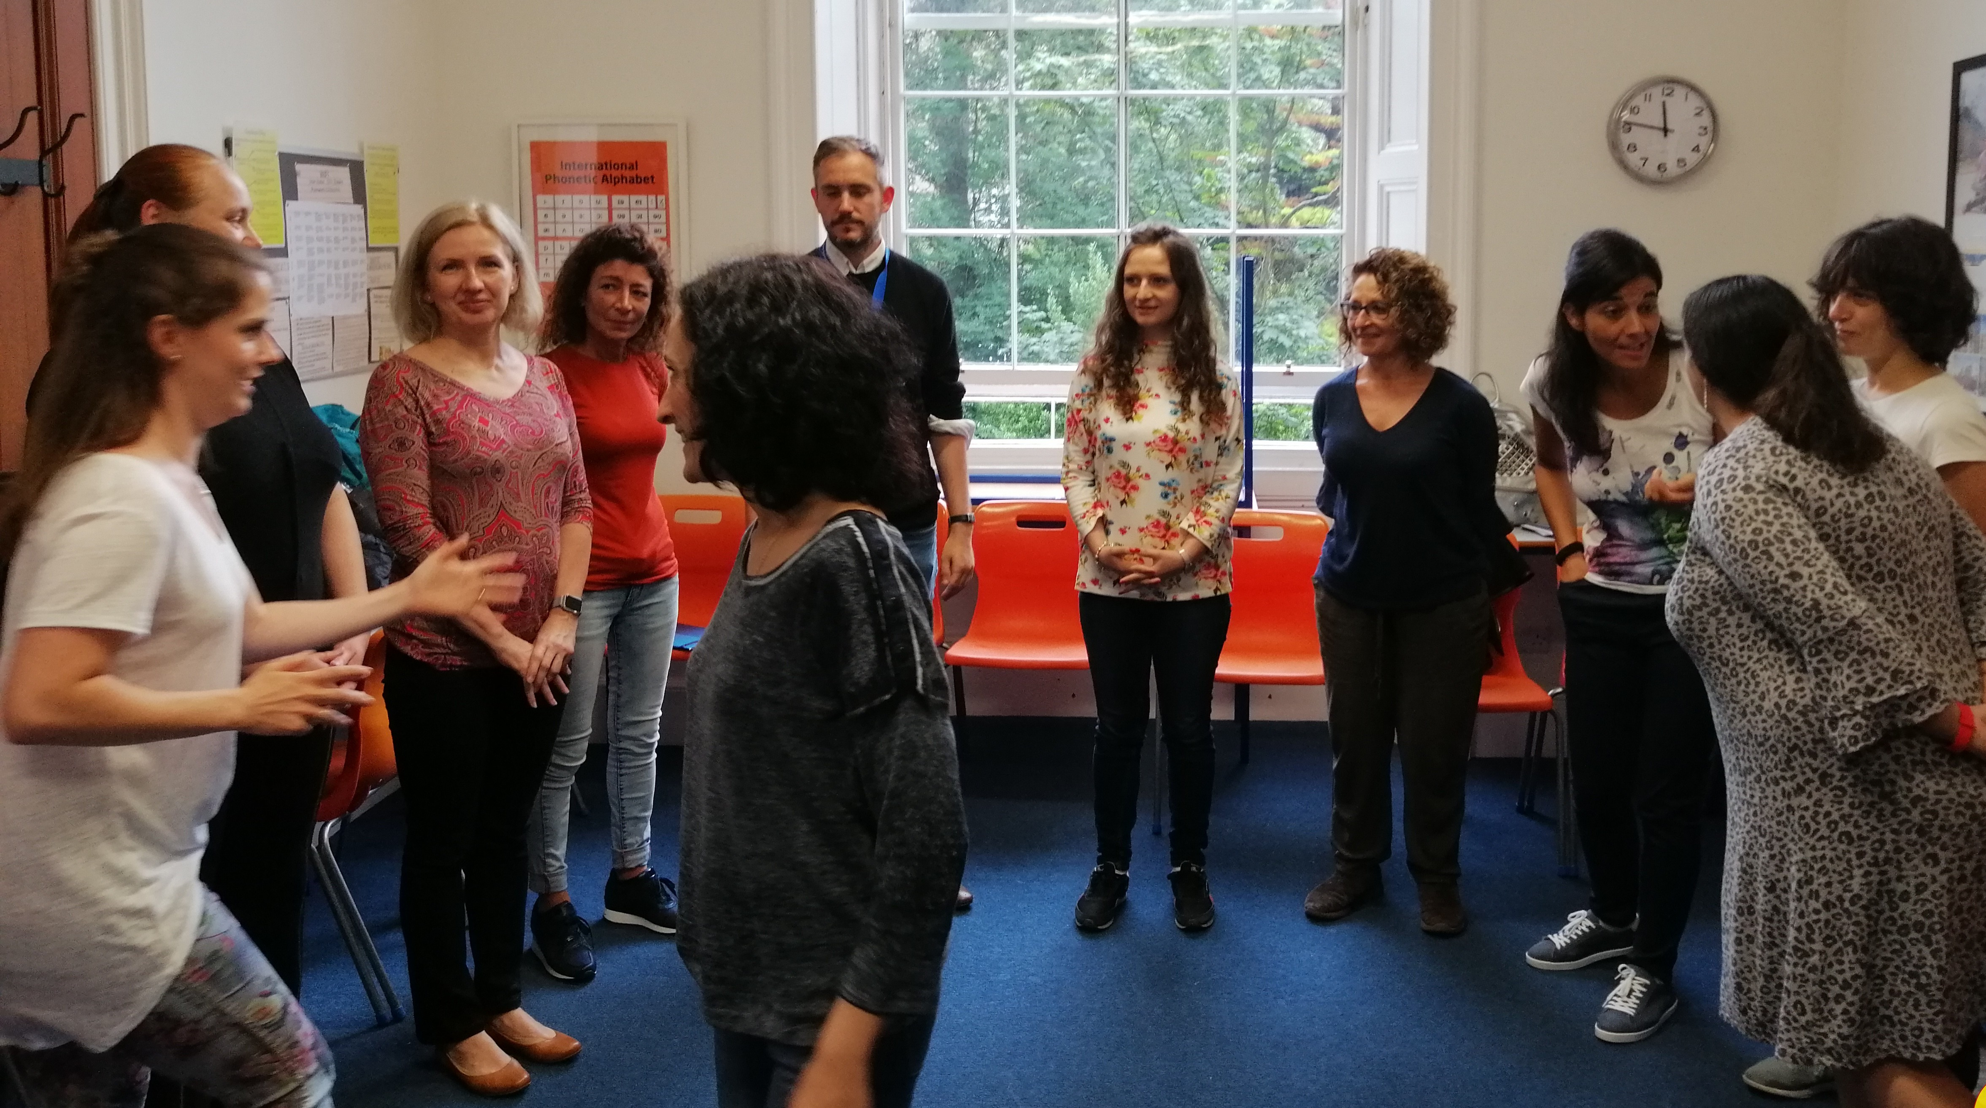
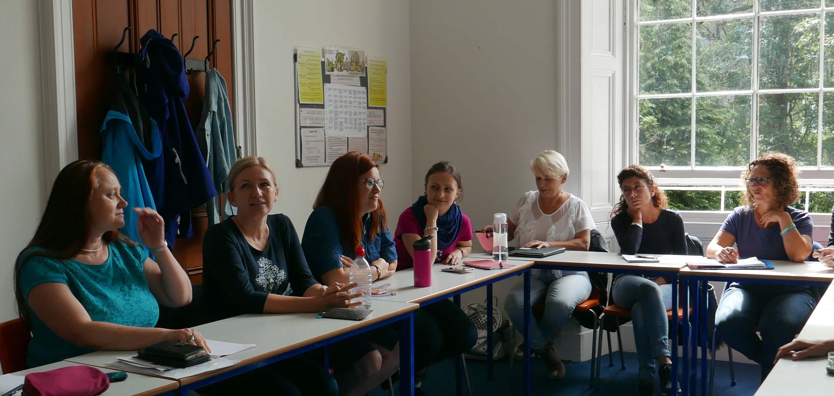

Slide 7
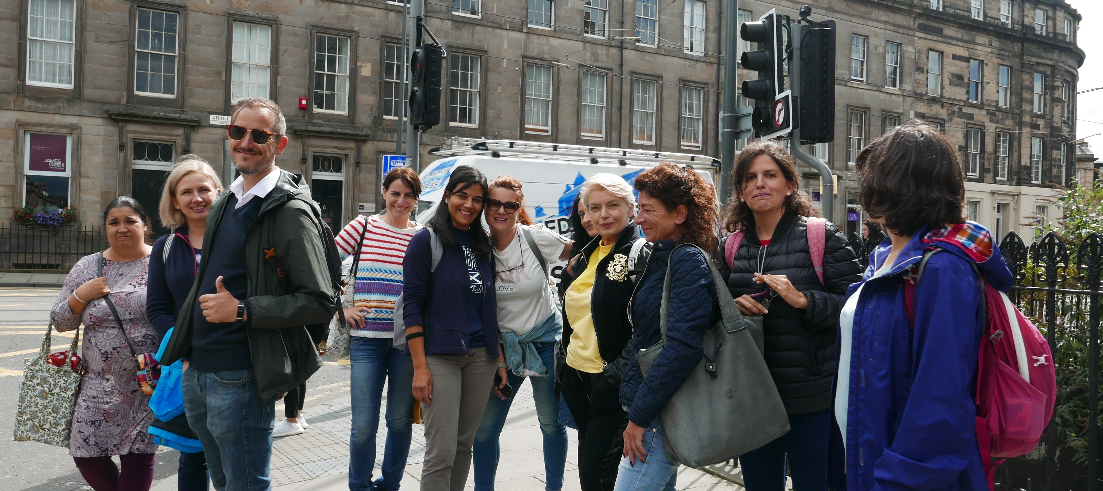
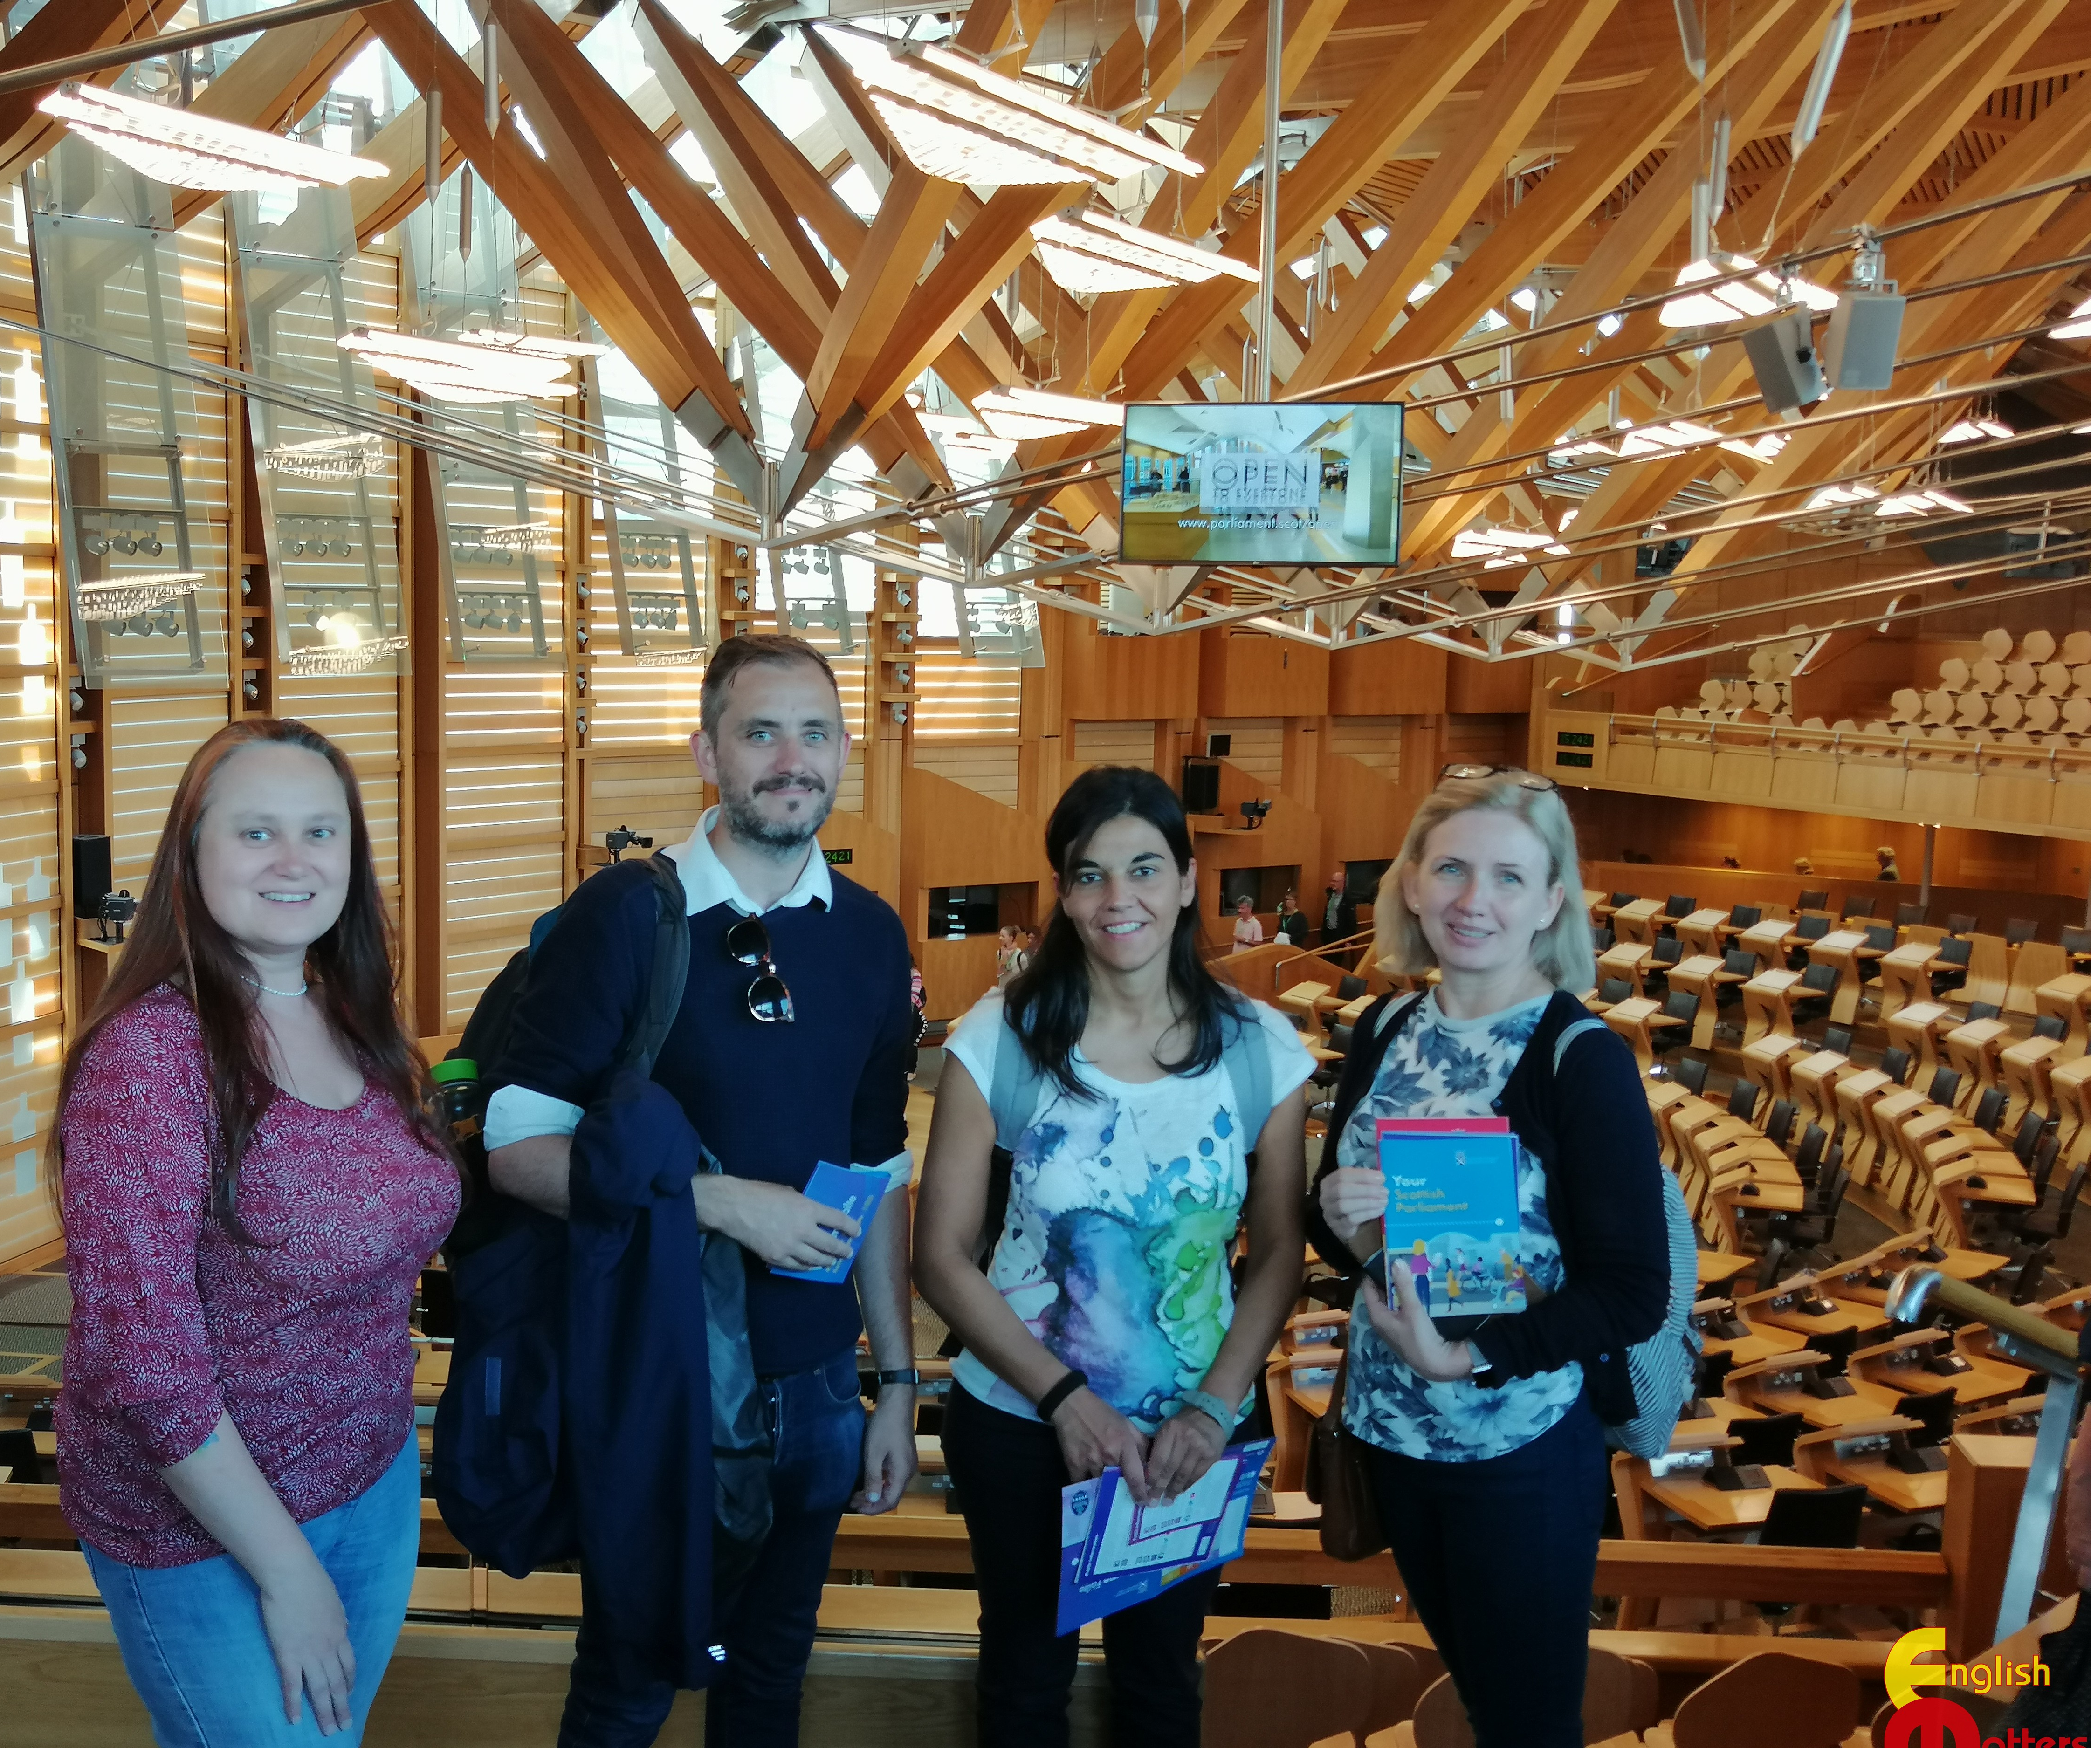
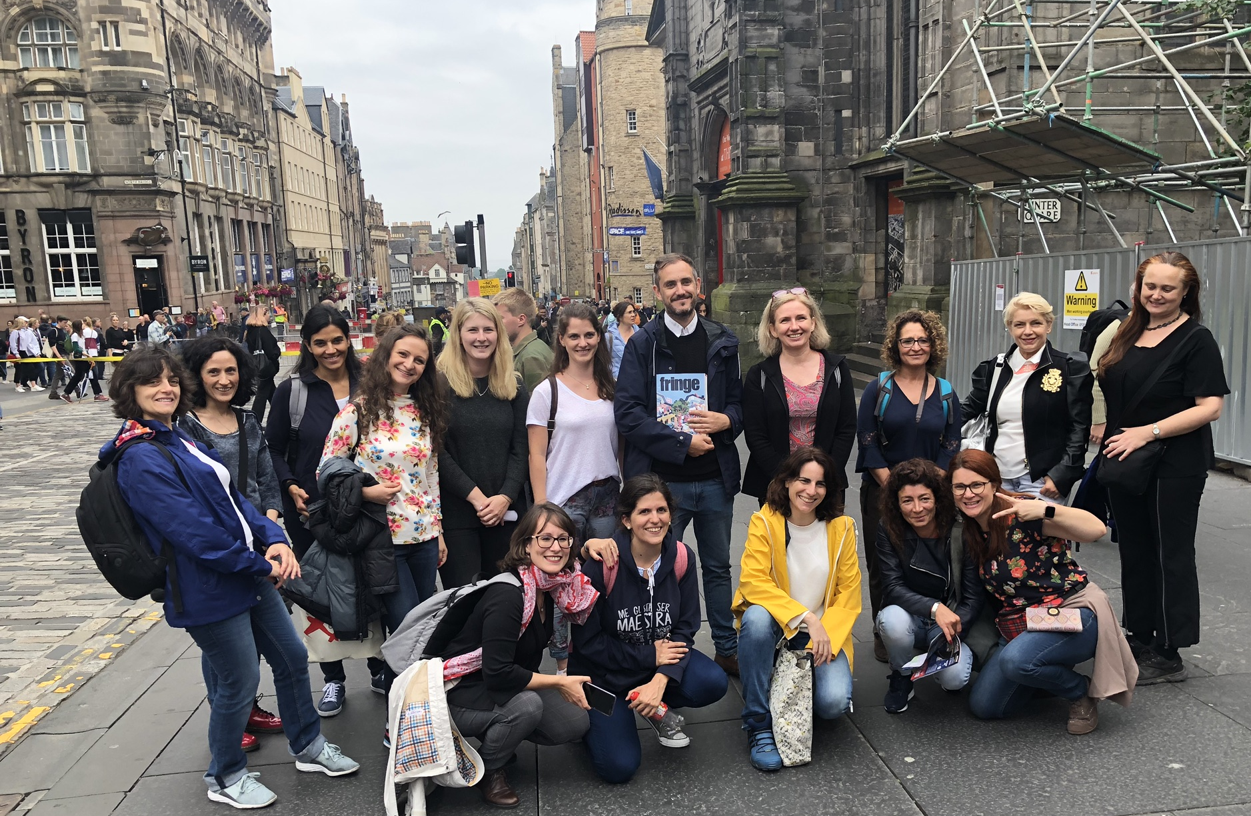
Projektové aktivity

Slide 8
Prínos vzdelávacej aktivity
rozšírenie a upevnenie odborných, jazykových a sociálnych kompetencií učiteľa → profesijný rozvoj
nové kreatívne vyučovacie metódy a aktivity zvyšujúce motiváciu žiakov, podporujúce komunikáciu a vyššiu angažovanosť žiakov na hodinách → vyššia efektivita vyučovania
projektové aktivity zamerané na využívanie historických faktov, umeleckých prvkov a poznatkov z umenia a literatúry vo vyučovaní anglického jazyka → CLIL, medzipredmetové vzťahy
šírenie nadobudnutých vedomostí a skúsenosti medzi ostatných zamestnancov školy → motivácia a podpora celoživotného vzdelávania
nové kontakty s učiteľmi z rôznych krajín EU → možnosť ďalšej spolupráce v oblasti medzinárodných projektov

Slide 9
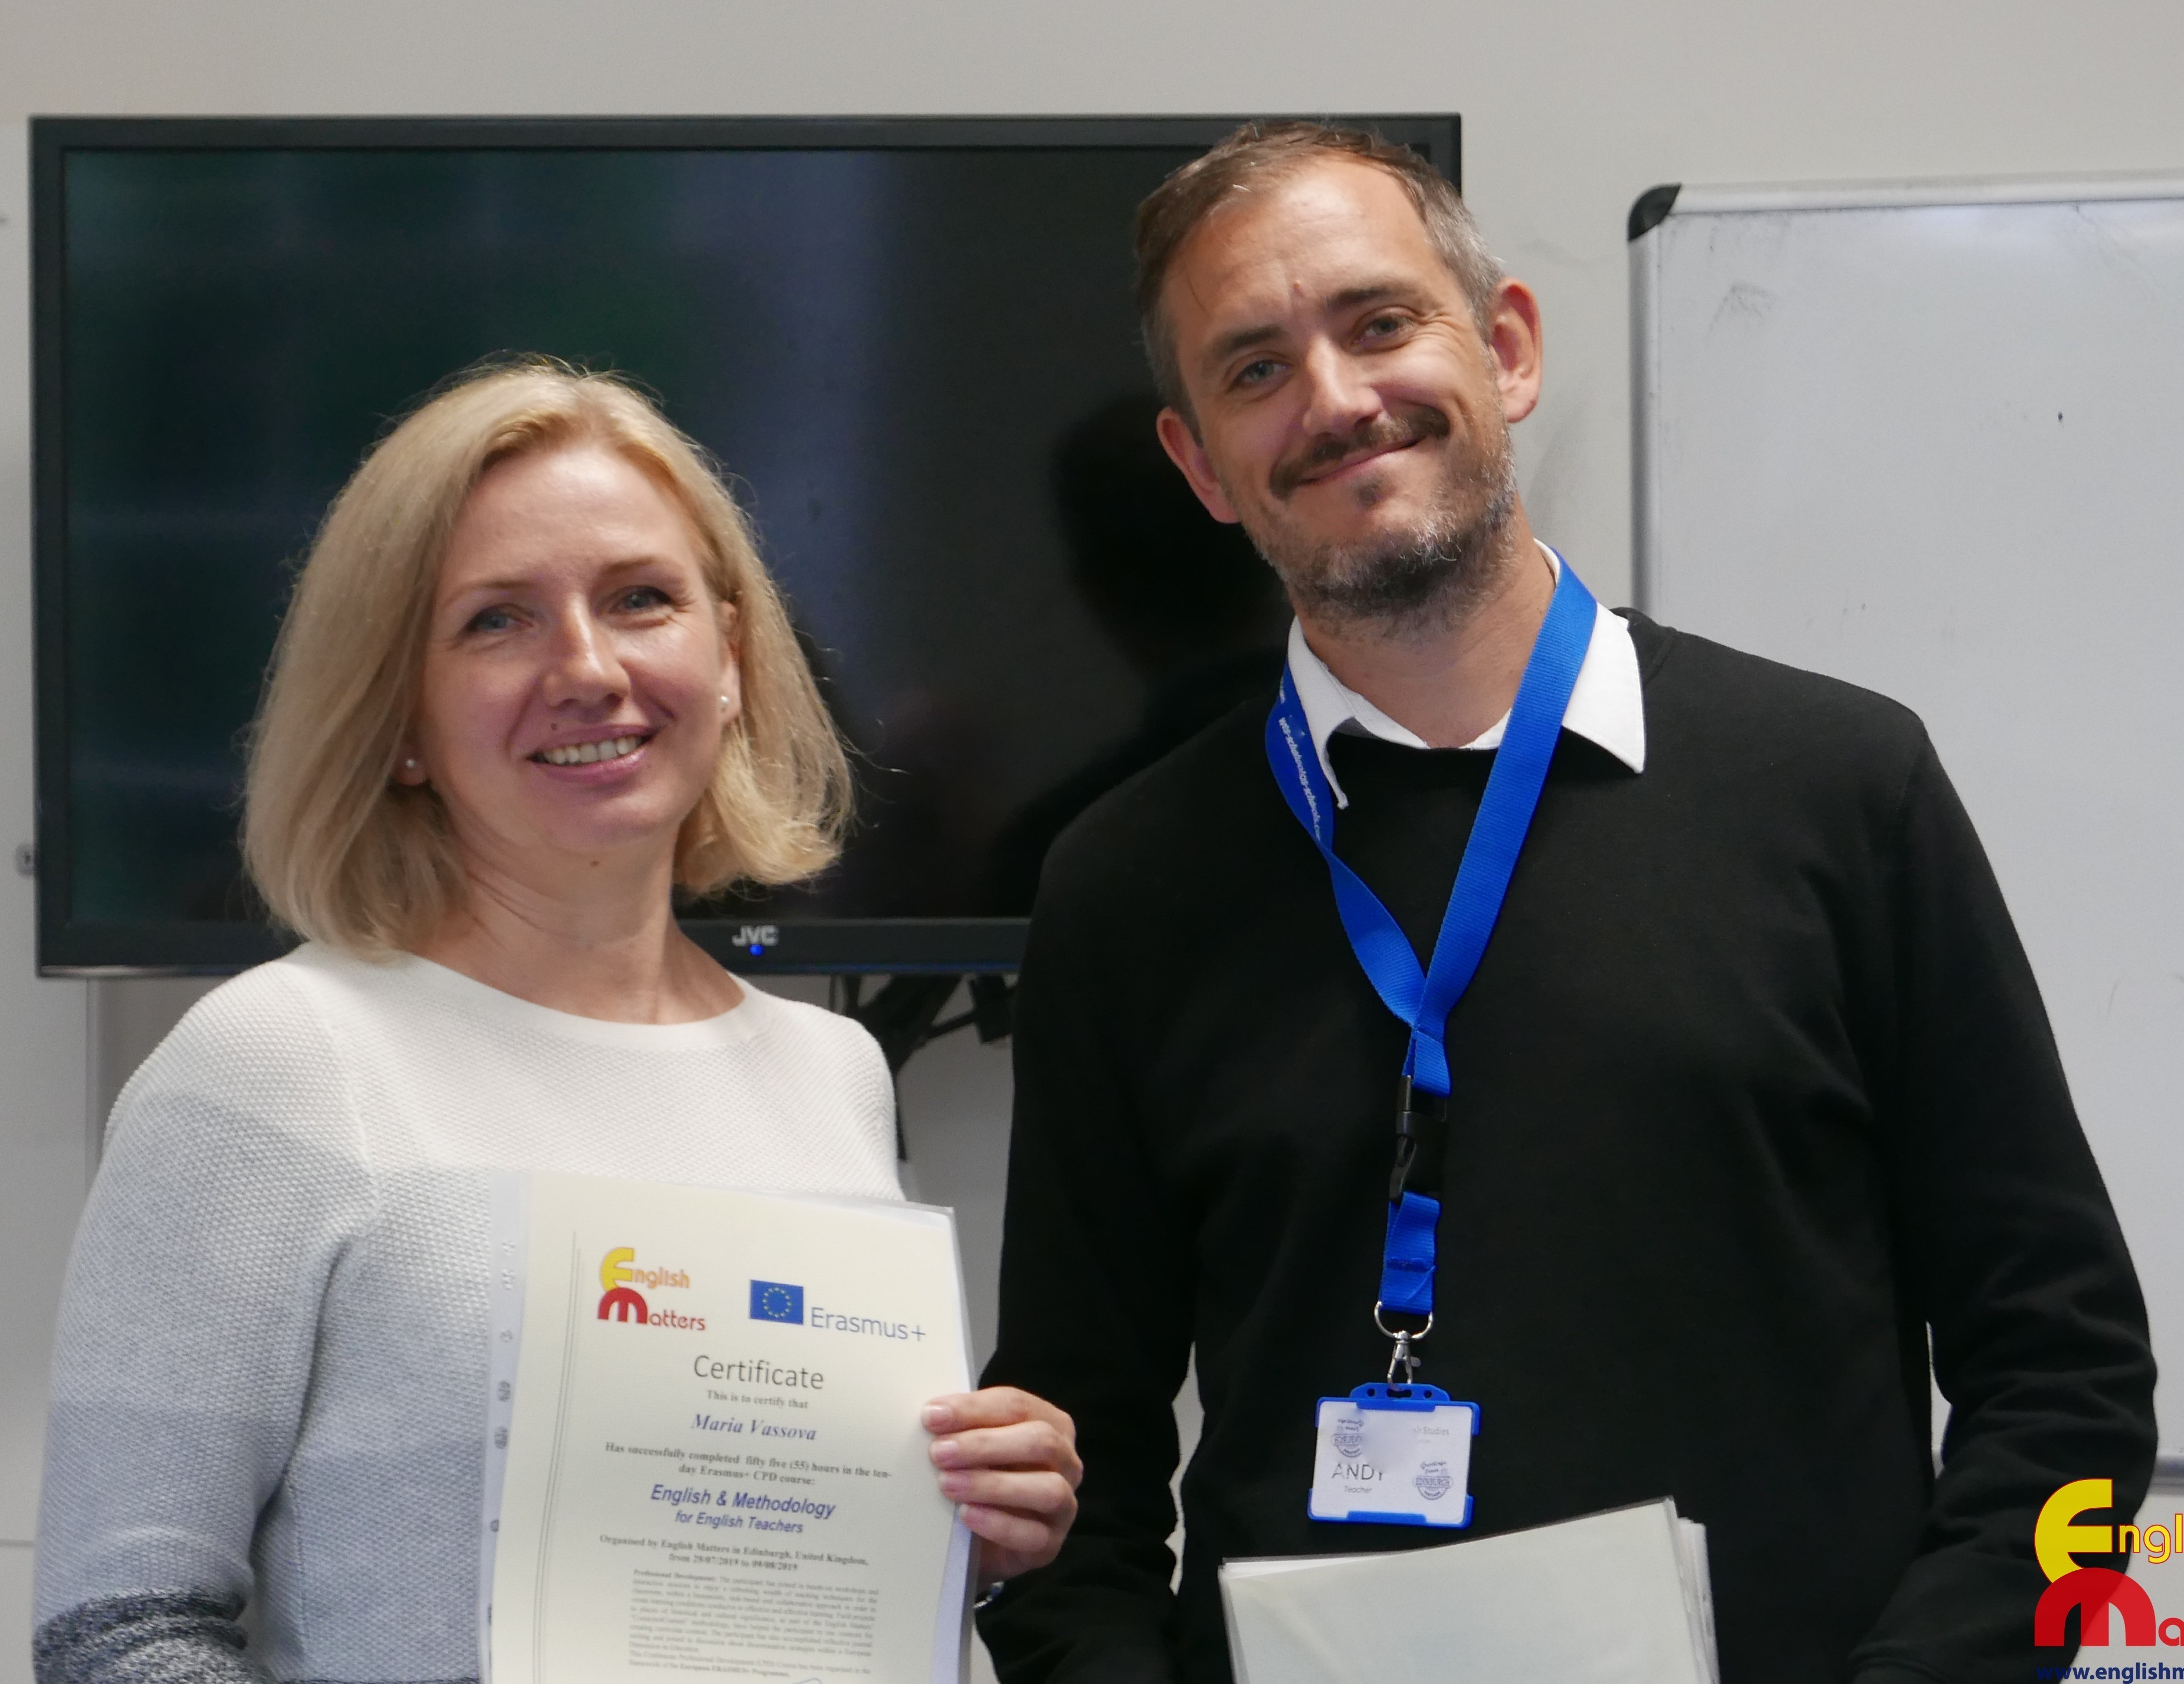
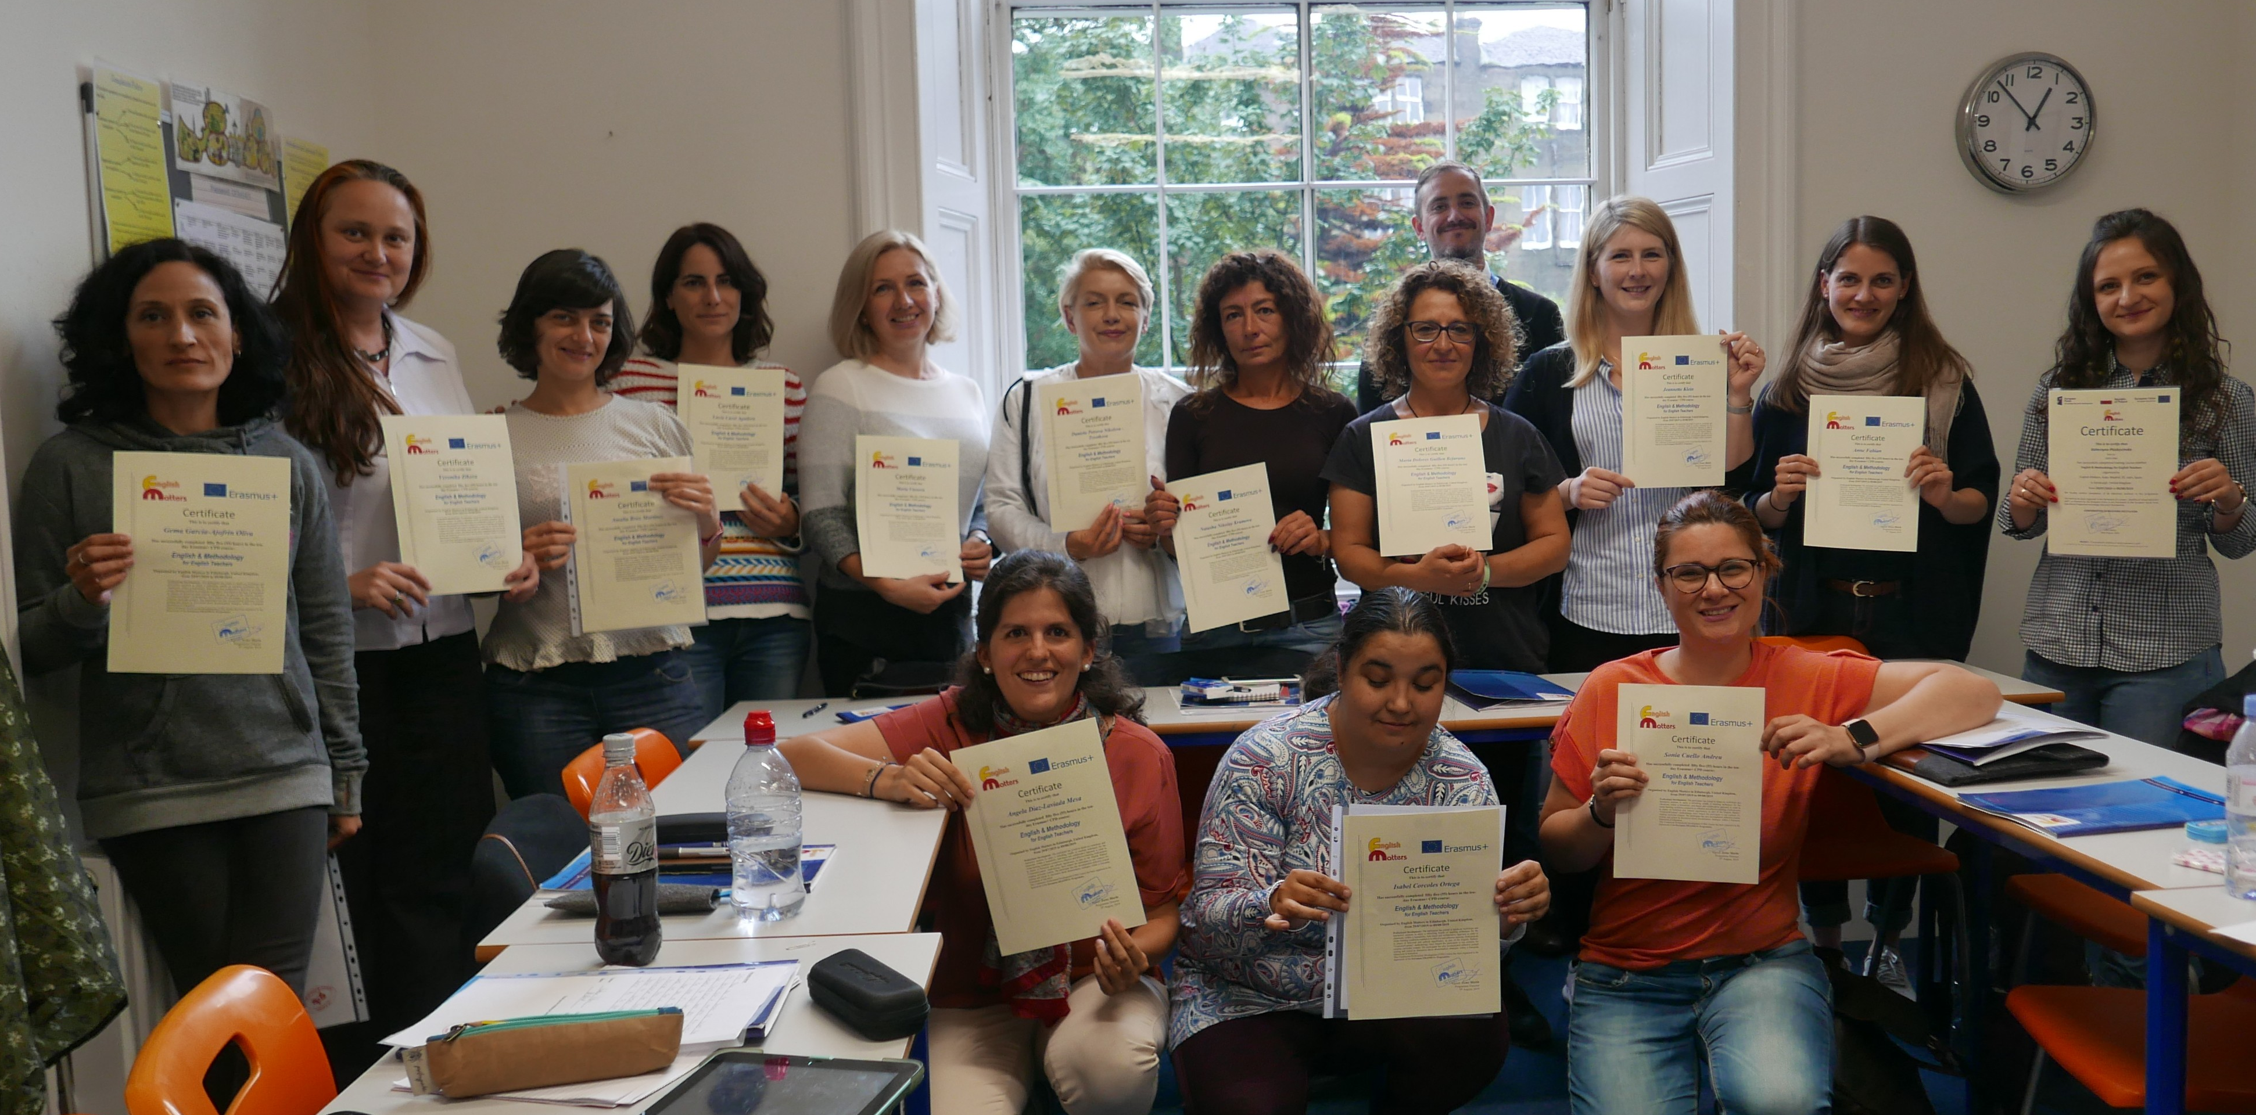

English & Methodology
for teachers of English
Certifikát potvrdzujúci nadobudnutie profesijných kompetencií

